Slide 1
유치부
주일예배
2024. 1. 14

Slide 2
찬양

Slide 3
내 마음과 정성을 다하여
내 마음과 정성을 다하여
나의 주 하나님께 경배해요
감사와 찬양을 드리며
예수님께 기도해요

Slide 4
기도

Slide 5
말씀암송
태초에 하나님이
천지를 창조하시니라
창세기 1장 1절 -

Slide 6
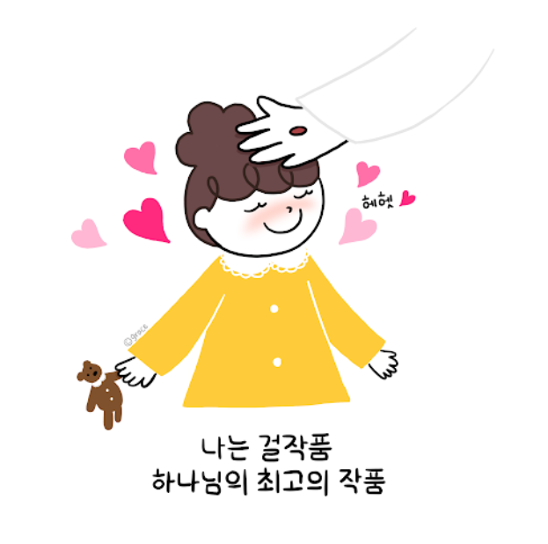
걸작품
흙으로 빚어서 생기를 불어 넣어,
살아 숨쉬는 사람을 만드셨죠.
나는 걸작품, 하나님의 최고의 작품
너도 걸작품, 하나님의 최고의 작품

Slide 7
천국에 들어가는 길은
천국에 들어가는 길은 예수님뿐 이지요
황금집으로 가는 길도 예수님뿐 이지요

Slide 8
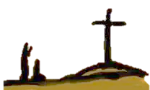
다른 길은 다른 길은 다른 길은 없어요
천국에 들어가는 길은 예수님뿐 이지요

Slide 9
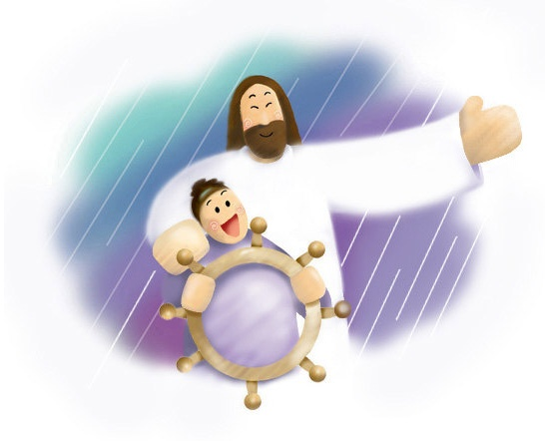
예수님만 믿으면
없어요 없어요 다른 길은 없어요
천국가는 다른 길은 없어요
있어요 있어요 오직 한 길 있어요
예수님만 믿으세요 아멘!

Slide 10
태초에 하나님이 천지를 창조하셨네
태초에 하나님이 천지를 창조하셨네
첫째날 어둠 속에 밝은 빛을 주시고
둘째날 하나님 푸른 하늘 만드시고

Slide 11
셋째날은 풀과 채소 맛있는 과일 주셨죠
넷째날 하나님이 해와 달과 빛난 별들을
다섯째 날 새들과 물고기를 주시고

Slide 12
여섯째날 하나님이 사람을 만드시고
다스리며 관리하라
우리에게 부탁하셨네

Slide 13
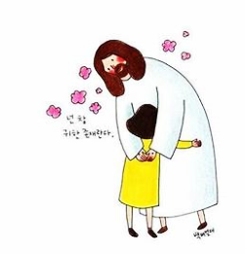
어두운 두 눈 밝히시고 닫혔던 마음 열어주시니 예수님은 나의 빛이요
그분 따라 가려네
어두운 두 눈 밝히시고
닫혔던 마음 열어주시니
예수님은 나의 빛이요
나의 소망이시니

Slide 14
두렵지 않네 무섭지 않네
내겐 아무 걱정 없으니
밝은 빛 하늘 소망 따라서
그분 따라가려네

Slide 15
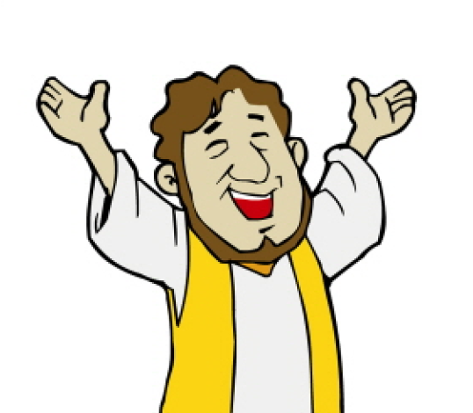
먼저 그 나라와 의를 구하라
너희는 먼저 그 나라와 그의 의를 구하라
그리하면 이 모든 것을너희에게 더하시리라
할렐루야 ~ 할렐루야 ~
할렐루야 ~ 할렐루야 ~

Slide 16
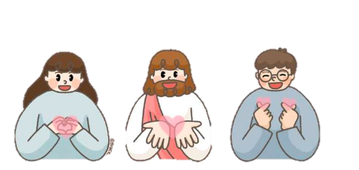
우리들의 고백
우리 마음에 새겨진 하나님의 따뜻한 사랑
우리 마음 모두 모아 고백합니다
하나님 사랑합니다 하나님 예배합니다
하나님만 사랑합니다 하나님만 예배합니다

Slide 17
예배

Slide 21
사도신경
전능하사 천지를 만드신
하나님 아버지를 내가 믿사오며,
그 외아들 우리 주
예수 그리스도를 믿사오니,

Slide 22
사도신경
이는 성령으로 잉태하사
동정녀 마리아에게 나시고,
본디오 빌라도에게 고난을 받으사,
십자가에 못박혀 죽으시고,
장사한 지 사흘 만에 죽은 자
가운데서 다시 살아나시며,

Slide 23
사도신경
하늘에 오르사,
전능하신 하나님 우편에 앉아
계시다가, 저리로서 산 자와
죽은 자를 심판하러 오시리라.

Slide 24
사도신경
성령을 믿사오며, 거룩한 공회와,
성도가 서로 교통하는 것과,
죄를 사하여 주시는 것과,
몸이 다시 사는 것과,
영원히 사는 것을 믿사옵나이다.
아멘

Slide 25
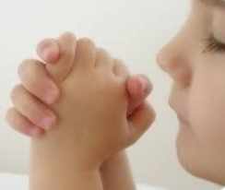
손과 발과 입
손손손 예쁜 손은 어떤 어떤 손일까
손손손 예쁜 손은 어떤 어떤 손일까
하나님께 두 손 모아 기도하는 손
친구에게 맛있는 것 나눠주는 손

Slide 26
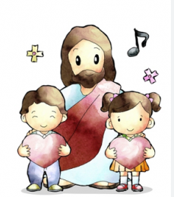
입입입 예쁜 입은 어떤 어떤 입일까
입입입 예쁜 입은 어떤 어떤 입일까
하나님께 기쁘게 찬양하는 입
울고 있는 친구를 달래주는 입

Slide 27
발발발 예쁜 발은 어떤 어떤 발일까
발발발 예쁜 발은 어떤 어떤 발일까
하나님께 예배하러 교회 가는 발
믿음 없는 친구를 전도하는 발

Slide 28
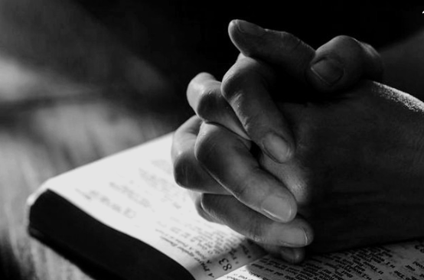
대표기도

Slide 29
말씀속으로
좋아 좋아 좋아 좋아 하나님 말씀
신나 신나 신나 신나 말씀 듣는 것
하나님 말씀 들려주세요
말씀 속으로 슝~! 말씀 속으로 슝~~!

Slide 30
말씀

Slide 31
헌금 시간

Slide 32
동전 하나 동전 둘
칠일 동안 모아서
하나님께 드려요
기쁨으로 드려요

Slide 33
먹고 싶고 갖고 싶은
욕심도 있지만
예쁜 마음 정성모아
하나님께 드려요

Slide 34
헌금 기도

Slide 35
광고

Slide 36
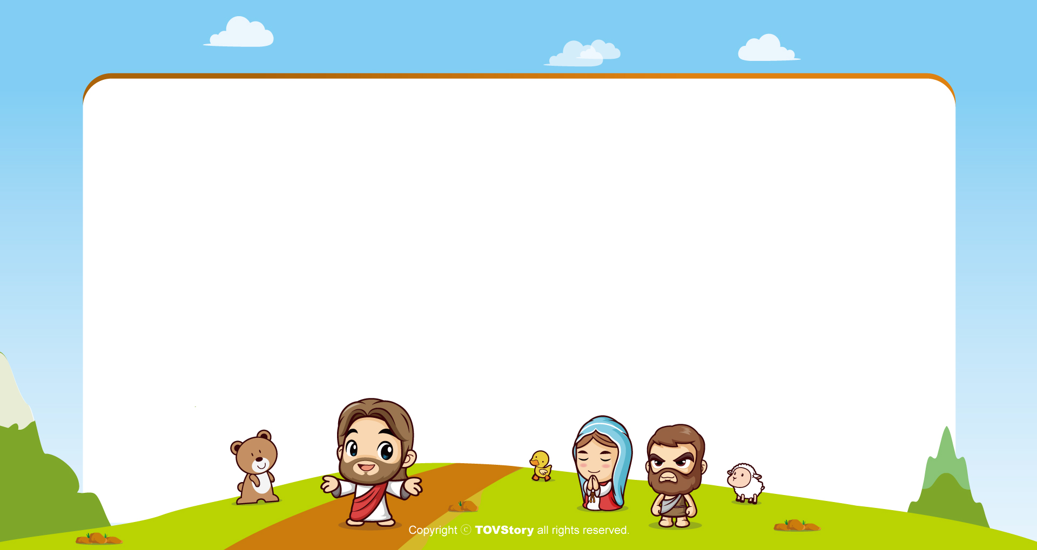
주기도문
하늘에 계신 우리 아버지여,
이름이 거룩히 여김을 받으시오며,
나라가 임하시오며,
뜻이 하늘에서 이루어진 것같이
땅에서도 이루어 지이다.

Slide 37
주기도문
오늘 우리에게 일용할 양식을 주시옵고,
우리가 우리에게 죄 지은 자를
사하여 준 것같이
우리 죄를 사하여 주시옵고,

Slide 38
주기도문
우리를 시험에 들게 하지 마시옵고,
다만 악에서 구하시옵소서.
나라와 권세와 영광이 아버지께
영원히 있사옵나이다.
아멘.

Slide 39
감사합니다.

